Slide 1
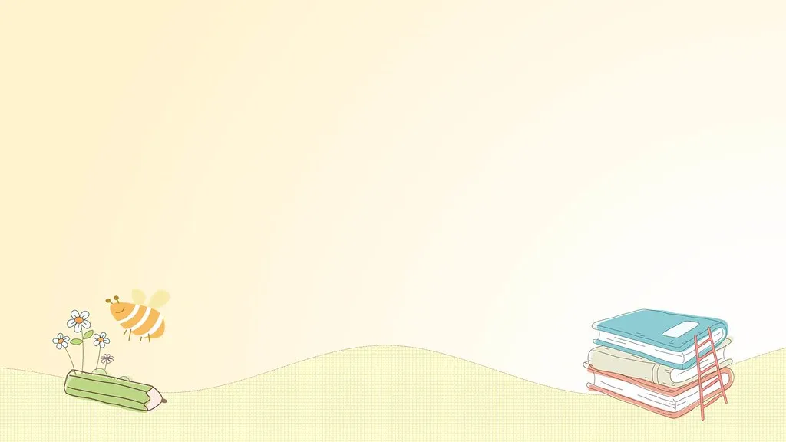




UBND QUẬN HỒNG BÀNG
TRƯỜNG TIỂU HỌC NGUYỄN TRI PHƯƠNG
CHÀO MỪNG QUÝ THẦY CÔ VÀ CÁC EM HỌC SINH
ĐẾN VỚI TIẾT HỌC
Môn: Tiếng Việt

Slide 2




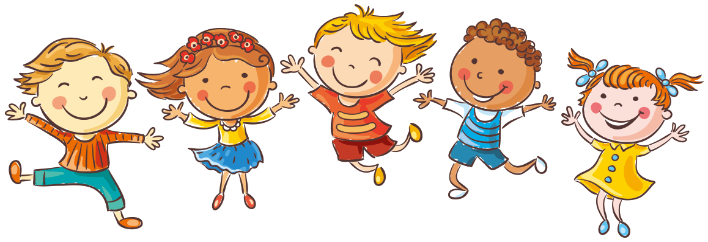

Khởi động
Trò chơi ĐI CHỢ

Slide 3

BÀI
ÔN TẬP VÀ KỂ CHUYỆN
40
Đọc
1
xóm
nồm
rơm
kẽm
nêm
sim
chùm
tai
hãy
đấy
hỏi
hội
khơi

Slide 4


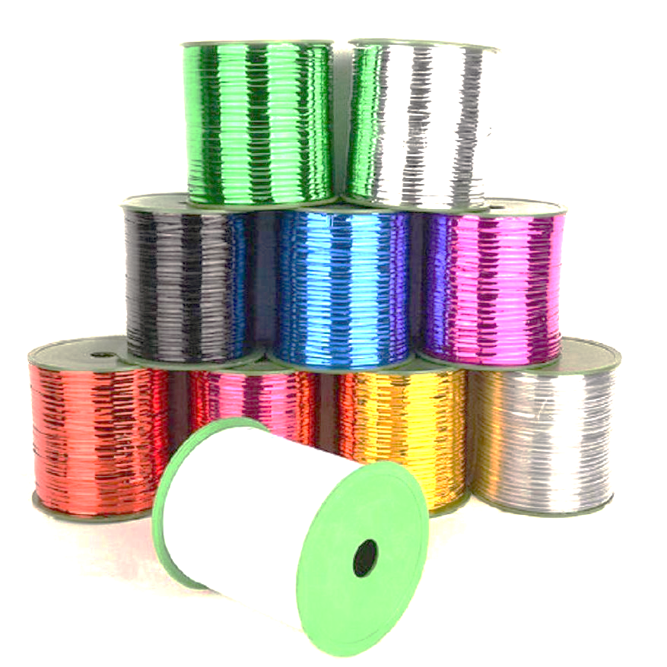
kẽm

Slide 5


hội

Slide 6

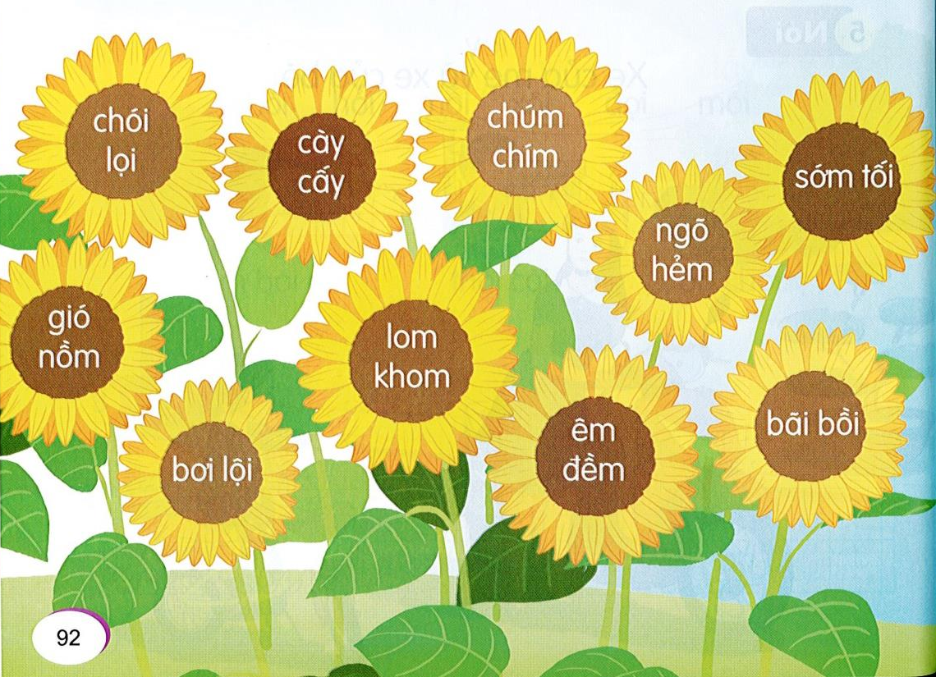

chúm
chím
chói
lọi
cày
cấy
sớm
tối
ngõ
hẻm
gió nồm
lom
khom
bãi
bồi
bơi
lội
êm
đềm

Slide 7

chói lọi
Notes:
Chói lọi: sáng và đẹp rực rỡ. VD: Nắng hè chói lọi; “Đồn rằng chúa mở khoa thi/Bảng vàng chói lọi đỗ thì tên anh”.

Slide 8
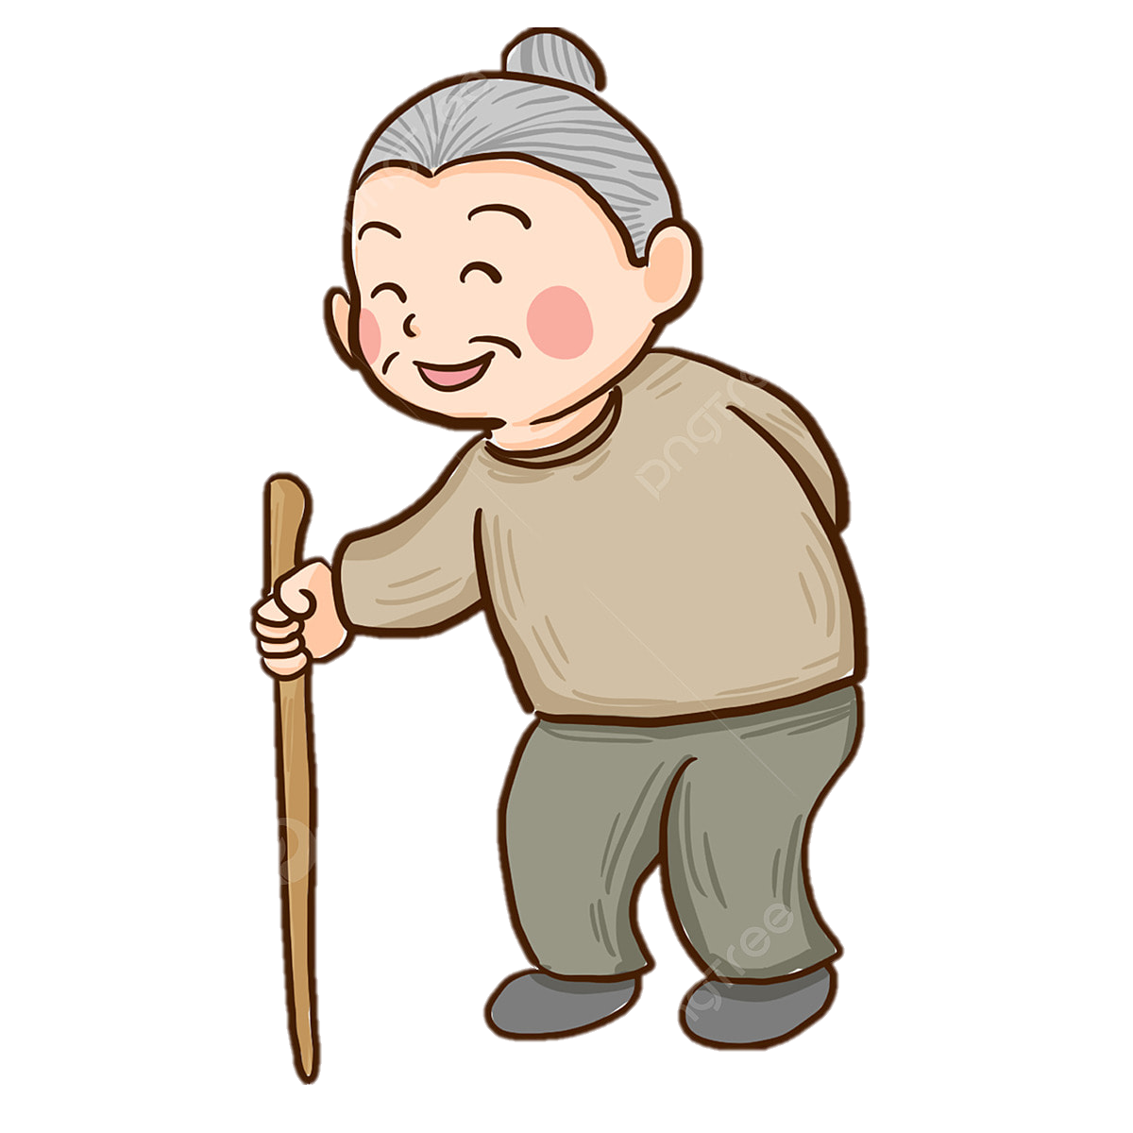
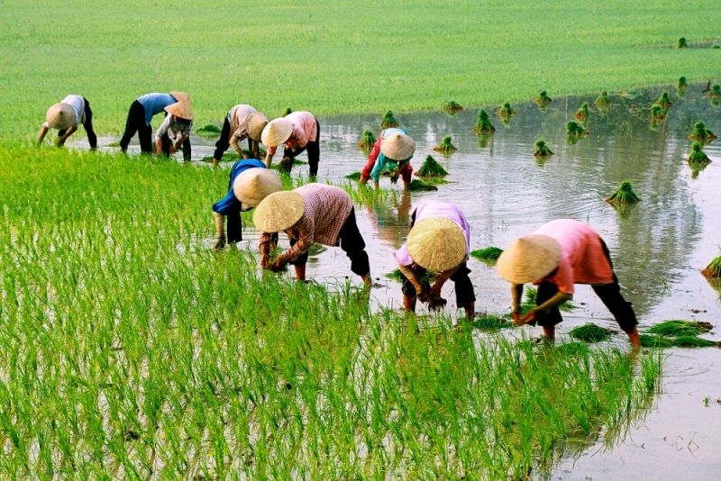
lom khom

Slide 9
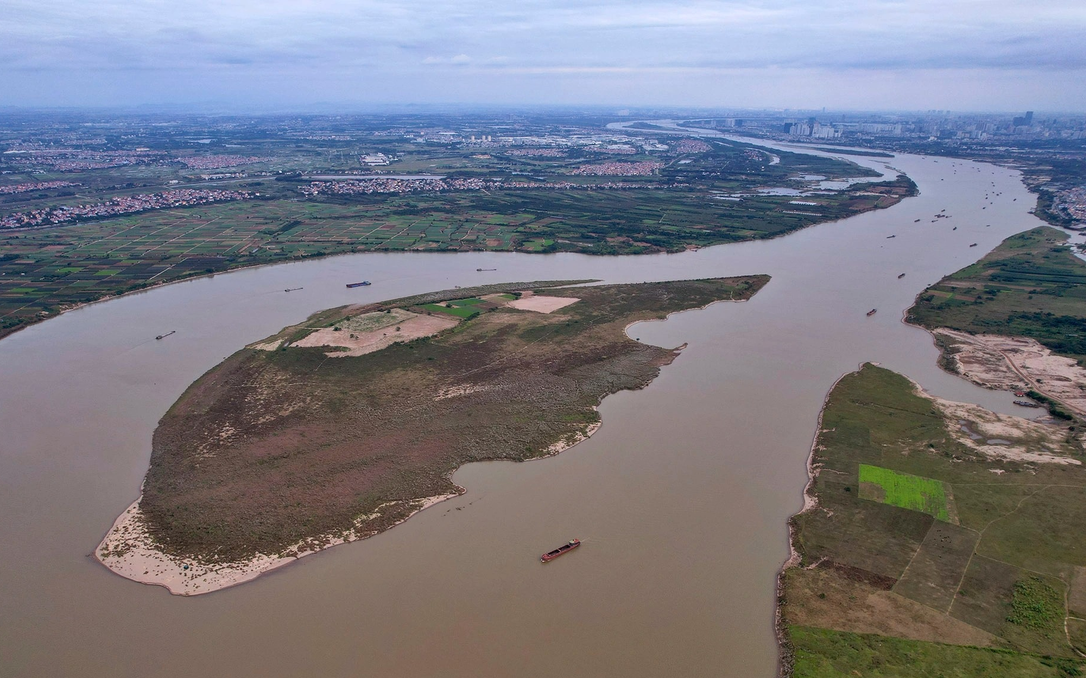
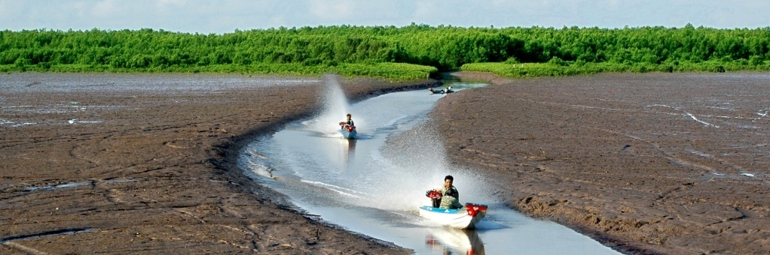
bãi bồi

Slide 10
chúm
chím
chói
lọi
cày
cấy
sớm
tối
ngõ
hẻm
gió nồm
lom
khom
bãi
bồi
bơi
lội
êm
đềm

Slide 11
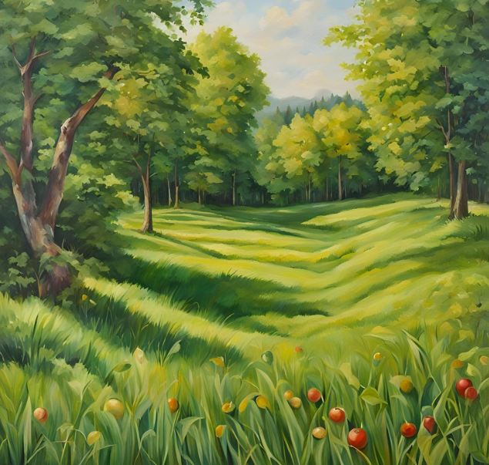











Slide 12
Nhím con ra bãi cỏ tìm cái ăn. Nó phấn chấn khi thấy vô số quả chín thơm ngon. Nhím vội chạy về gọi bạn chồn. Cả hai quay lại, ăn đến no nê.
1
2
3
4

Slide 13
Nhím con ra bãi cỏ tìm cái ăn. Nó phấn chấn khi thấy vô số quả chín thơm ngon. Nhím vội chạy về gọi bạn chồn. Cả hai quay lại, ăn đến no nê.
1
2
Nó
phấn
thấy
số
chấn
khi
vô
quả
chín
thơm
ngon.
3
4
Cả
hai
lại,
ăn
đến
no
quay
nê.

Slide 14
Nhím con ra bãi cỏ tìm cái ăn. Nó phấn chấn khi thấy vô số quả chín thơm ngon. Nhím vội chạy về gọi bạn chồn. Cả hai quay lại, ăn đến no nê.

Slide 15

Trò chơi
Ai nhanh – ai đúng?

Slide 16


Câu 1: Nhím ra bãi cỏ làm gì?
A. chơi
B. tìm cái ăn
C. ngủ
00
01
02
03
04
05
06
07
08
09
10

Slide 17
Câu 2: Nhím thấy gì ngoài bãi cỏ?
A. vô số quả chín
B. đàn chim
C. nhiều bông hoa
00
01
02
03
04
05
06
07
08
09
10

Slide 18
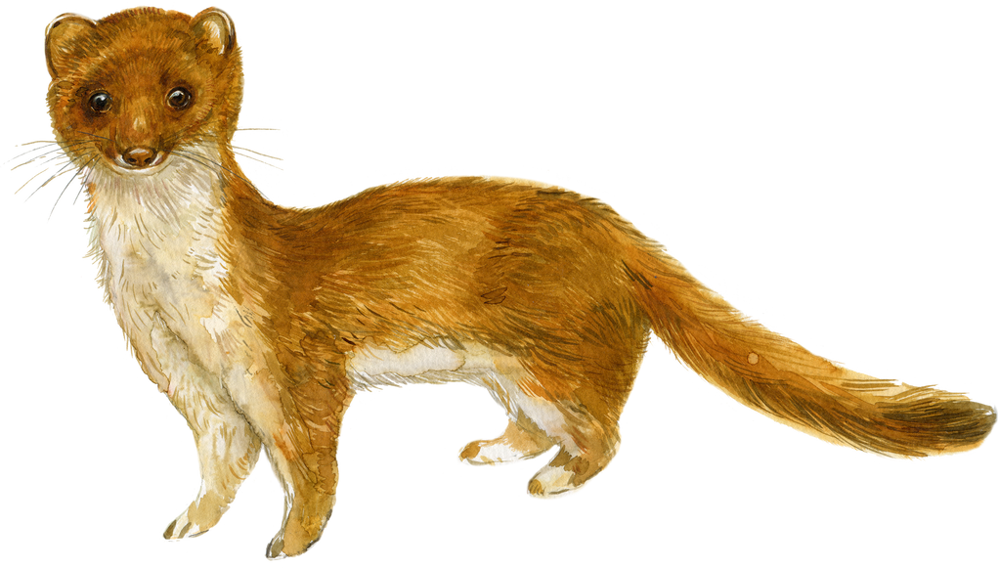

Slide 19
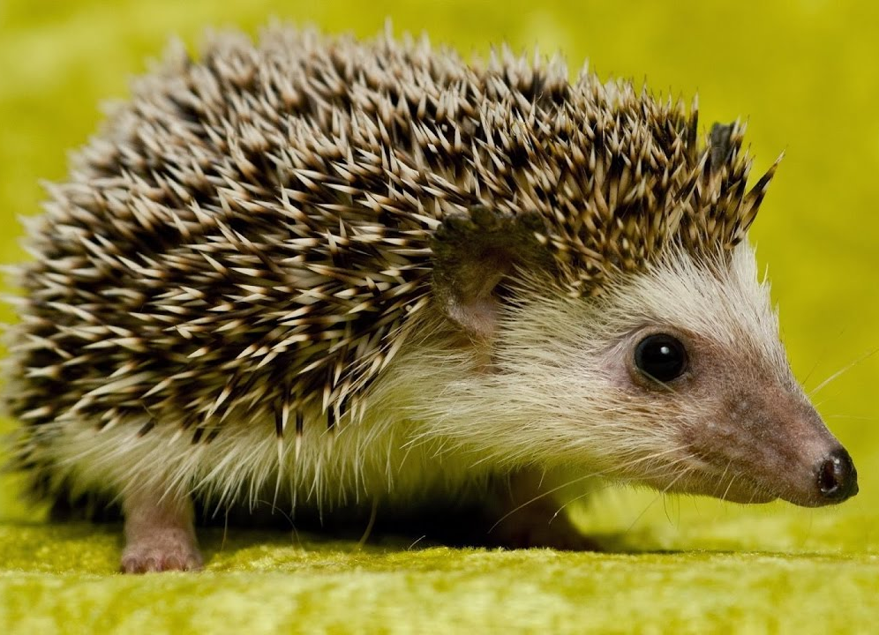
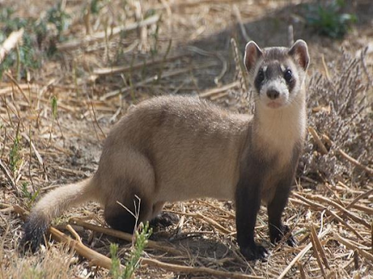
nhím
chồn

Slide 20
Câu 3: Chọn từ phù hợp nhất để khen ngợi nhím:
A. thông minh
B. chăm chỉ
C. tốt bụng
00
01
02
03
04
05
06
07
08
09
10

Slide 22
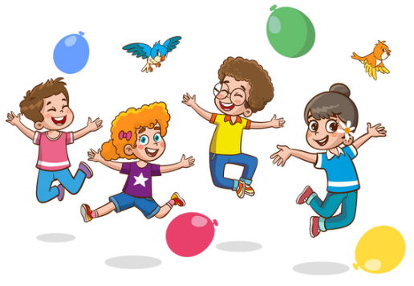


Thân thiện với bạn bè

Slide 23


Slide 24



Thư giãn nào!

Slide 25

Viết vở
3

Slide 26

Viết
2
VΡ cΪ có vā dài.
Notes:
Câu dài nên GV hướng dẫn viết bảng nhé

Slide 27

Kể chuyện
Hai người bạn và con gấu

Slide 28


Slide 29

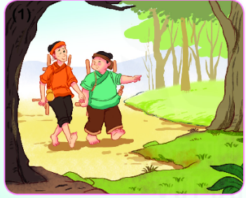
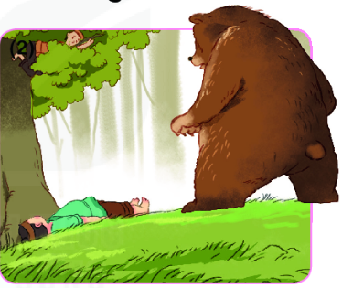
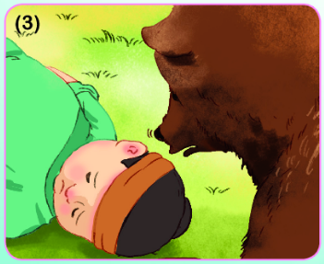
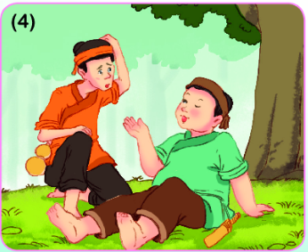
Hai người bạn và con gấu
(1)
(2)
Notes:
Chưa có hiệu ứng

Slide 30
Hai người bạn đi đâu ?
(1)
(2)
Notes:
Chưa có hiệu ứng

Slide 31
Họ làm gì khi thấy con gấu ?
(1)
(2)
Notes:
Chưa có hiệu ứng

Slide 32
Vì sao con gấu bỏ đi?
(1)
Notes:
Chưa có hiệu ứng

Slide 33
Họ đã nói gì với nhau ?
(1)
Notes:
Chưa có hiệu ứng

Slide 34
Hai người bạn và con gấu
(1)
(2)
Notes:
Chưa có hiệu ứng

Slide 35
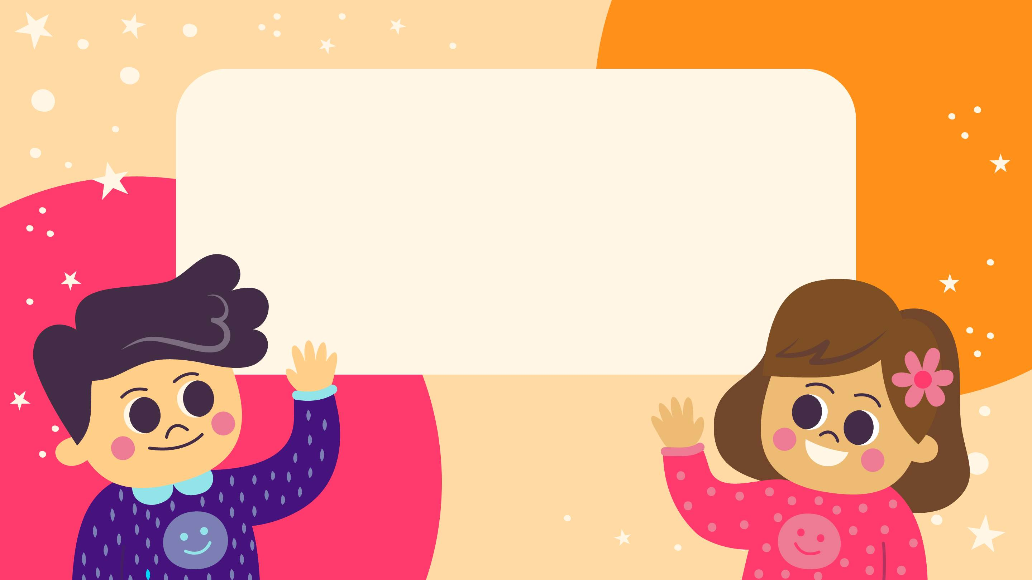
Bài học: * Chúng ta không nên bỏ rơi bạn khi gặp nguy hiểm. * Khi gặp tình huống nguy hiểm, chúng ta cần bình tĩnh để tìm cách thoát khỏi nguy hiểm.

Slide 36
Dặn dò

Slide 37
4
1
3
9
chúm
chím
chói
lọi
cày
cấy
5
sớm
tối
ngõ
hẻm
2
gió nồm
lom
khom
7
10
8
6
bãi
bồi
bơi
lội
êm
đềm

